Slide 1


Slide 2







Renato Nascimento
Recife-PE
OutSystems desde 2012
Certified Professional Web Developer
Certified Associate Reactive Developer
Certified Tech Lead
Alguns projetos:
“Juntos vamos mais longe”
Aplicações de suporte acadêmico
Integração com meios de pagamento e conciliação financeira
Aplicações diversas para uma grande operadora dos E.U.A.
Aplicação de previsão de vendas (Innovation Award 2019)

Slide 3

Timers

Slide 4

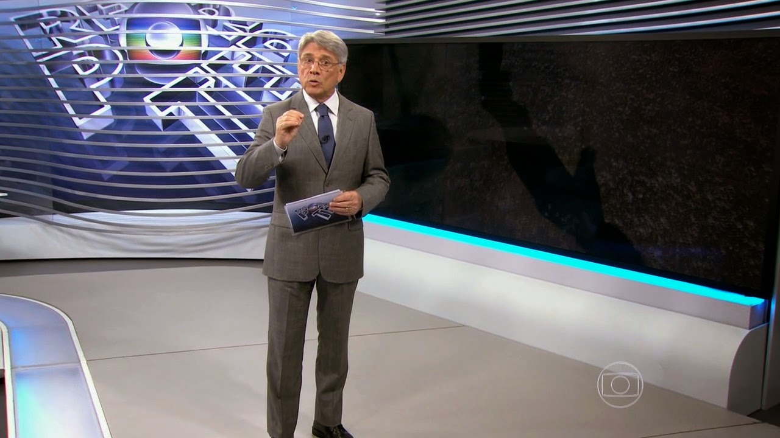

Slide 5



Timers
Executa tarefas assíncronas
Serviço Scheduler (Agendamento)
Limite de execução em paralelo (default = 3)
Organizados pelo agendamento e prioridade
Ao finalizar, pode ser reagendado
Em caso de exceptions, há retentativas (default = 3)
Em caso de demora, pode ser abortado automaticamente
Cada execução possui sua Session (que morre no final)

Slide 6



Tipos de Agendamento
Diário
Semanal
Dia do Mês
Dia da semana do mês
Quando Publicado
Disparo manual
Alterando a agenda via Código
Disparando imediatamente via Código
Disparanto imediatamente via Service Center

Slide 7
Demo

Slide 8


